Slide 1
Informatikaoktatás a gyakorlatban
Szalayné Tahy Zsuzsanna
Tanár
sztzs@infokatedra.hu
sztzs@szigbp.hu
sztzs@caesar.elte.hu

Slide 2
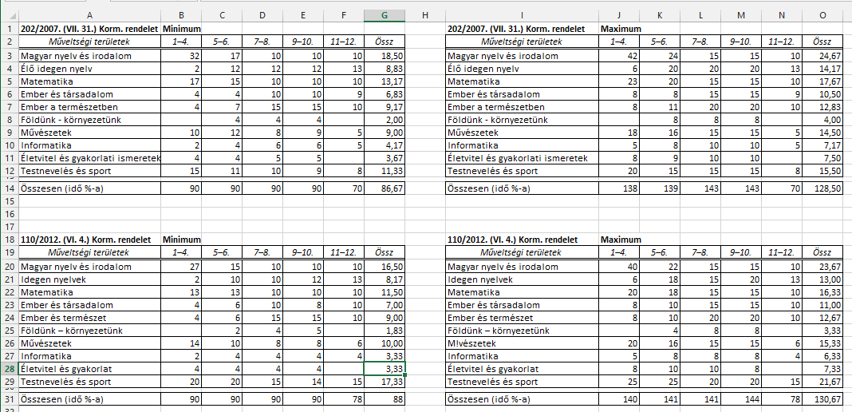
Nemzeti Alaptanterv - Bevezető
10 műveltségterület – javasolt időarány
Minimumok összege 90%
Maximumok összege 140%

Slide 3
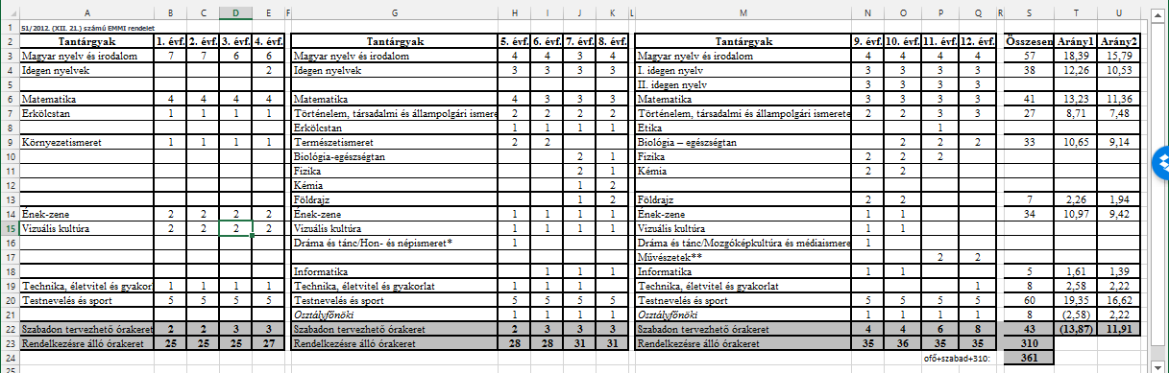
Kerettanterv óraszámok évfolyamonként
12 évfolyamra összesítve
Az össz óraszám aránya műveltségterületenként

Slide 4
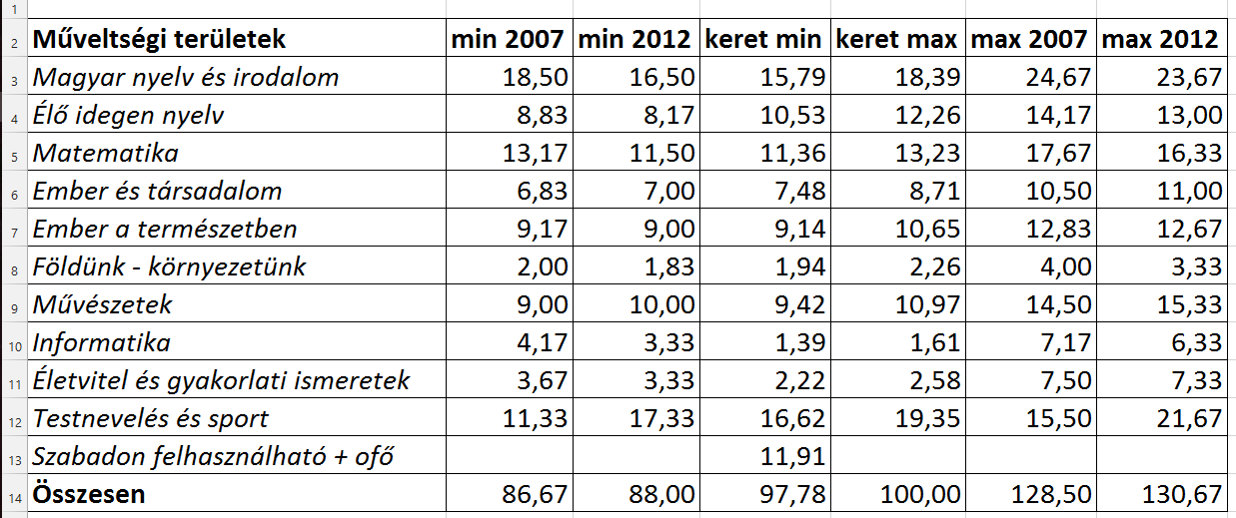
Az arányok összehasonlítása

Slide 5
Az arányok összehasonlítása

Slide 6
„Eredmény”
NAT 2007 → 2012
Nőtt a minimum
Művészetek
Testnevelés
Csökkent a minimum
Magyar nyelv és irodalom
Élő idegen nyelvek
Matematika
Informatika
Életvitel és gyakorlat
NAT 2012 → Kerettanterv
Nagyobb óraszám
Idegen nyelvek
Ember és társadalom
Kisebb óraszám
Informatika
Életvitel és gyakorlat
Azonos tartalom, 1/3 idő alatt

Slide 7
Kompenzáció 1. Más tantárgyban kellene
Hitelesség vizsgálata
Hardvereszközök működési elve
Biztonság
Táblázatok, grafikonok készítése
Csak a tantervben létezik tanítás helyett a tudás felhasználásának igénye

Slide 8
Kompenzáció 2. Más tantárgyban van
Könyvtári és internetes tájékozódás József Attila dokumentumokról
Digitális tudásbázisok, könyvtári információs rendszerek; e-könyvek, médiatudatosság
Navigációs eszközök használata: hierarchizált és legördülő menük használata
Prezentáció készítése (pl. az ipari forradalom témájában.)
Zenei információgyűjtés az internet segítségével
Szakmaiatlan, hibás értelmezése az informatikai műveltségnek, digitális írástudásnak

Slide 9
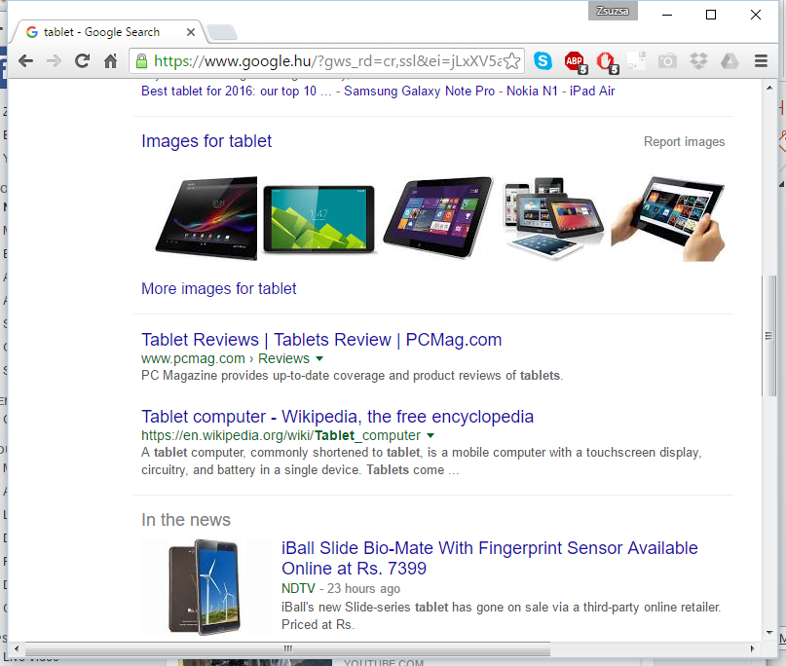
Keresés - 1. ahogy képzelik
Google
Tablet
Internet
Már a hároméves is…

Slide 10
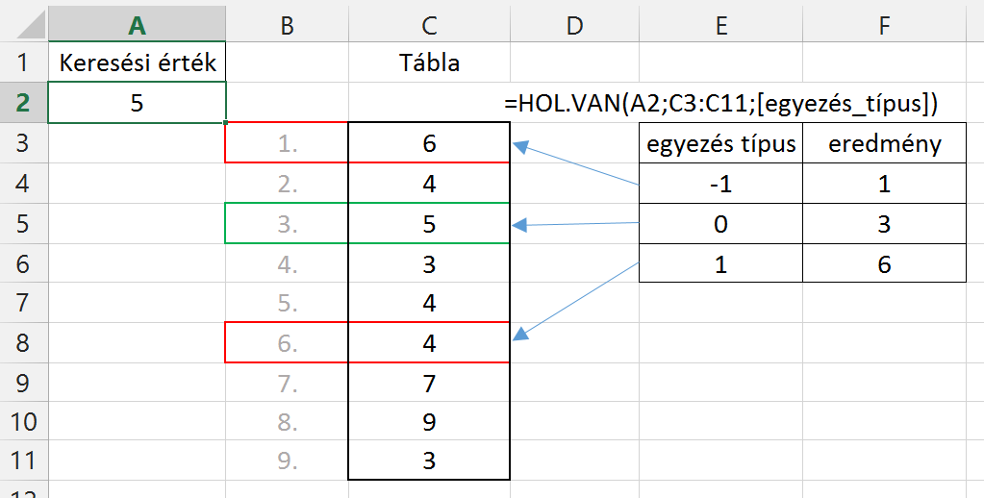
Keresés - 2. alkalmazói (középszintű érettségi)
Keresés, Csere – nem jut eszébe
Fkeres(), Hol.van() – nem tudja használni
Lineáris, logaritmikus – nem tudja, hogy ez mi
Nem fér bele a tanórába
Alkalmazói szemlélet bizonyítottan kevés
ECDL

Slide 11
Keresés - 3. robotika
For (kezdet; nem vége; tovább)
If (jó) break;
A robot építését is meg kellene tanítani
Leírás alapján – idő, idő, idő…
Kreatívan – szabadidő
A szakkörre nincs idő, hely, energia
Diák órarendje, teherbírása
Tanár órarendje, munkaideje
Teremkapacitás
Eszközhiány
Szülő munkarendje

Slide 12
Keresés - 4. digitális írástudás (emelt szintű érettségi)
For (kezdet;nem vége AND nem jó; tovább);
IF(nem vége) jó;
Negáció
De Morgan azonosságok
Implikáció
Rövidzár (nem kommutatív AND, OR)
Matematikai logika gyakorlata
Számítógépes gondolkodás

Slide 13
Informatika tanítás/tanulás IDEJE
Heti DIÁK óraszám - maximum
Tanóra: 35 90%–75%
Szakköri óra: 4–10 10%–25%
Heti TANÁR tanórák száma
Tanóra: 22 85%
Helyettesítés, szakkör 4 óra 15%
Fizetés nélkül helyettesítés, összevonás, szakkör + 50%
Tananyag
Tanórán 33%
Szakkörön esetleg 66%

Slide 14
Tanár
Informatikatanár
Belerokkan
Kilép
Pedagógiai asszisztens
Technikatanár
Nincs
Pénzügy, életvitel mellett
Matematika, magyar, biológia, történelem…
Azt sem tudja, miről van szó

Slide 15
Kompenzáció 3.
Code Day, Code Week, Témahét
Reklám
Nincs egymásra épülés, esetleges hatás
Tábor, tehetségkutatás, tehetséggondozás
Szülői ambíciók, fizetőképesség
Pályázatok, rizikó, szerencse
Nem kompenzáció

Slide 16
Javaslat
Óraszám a NAT-nak megfelelően
Tanítók képzése, tanárképzés
Tanárnak a tanulás is munka (Life Long Learning)
18 + 4 tanóra lehetőség a hét 4 napján elosztásra
32 óra az iskolában automatikusan teljesül
18 óra 8-14-ig, tantervi alapképzés
4 óra korrepetálás, tehetséggondozás, egyéni fejlesztés, projekt
Az 5. nap…

Slide 17
Az 5. nap
Továbbképzés (egyetemi szervezés)
Óralátogatás (tanulás egymástól)
Óralátogatás (minősítés)
Pályázatok írása, elszámolása
Helyettesítés
Gyakornok, Ped 1, Ped 2, Mester vagy Kutató
Önképzés
Továbbképzés
Tudásmegosztás

